Slide 1


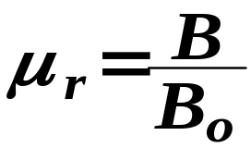
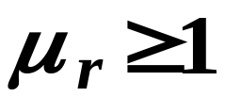
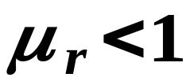
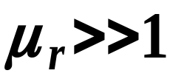
七 磁 介 质
一、磁介质的磁效应
实验发现：
有、无磁介质的螺旋管内
磁感应强度的比值，可表征
它们在磁场中的性质。
* 相对磁导率:
磁介质的分类：
→顺磁质
如：氧、铝、钨、铂、铬等。
→抗磁质
如：氮、水、铜、银、金、铋等。
超导体是理想的抗磁体
→铁磁质
如：铁、钴、镍等

Slide 2


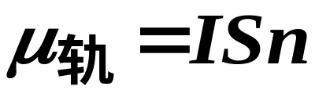

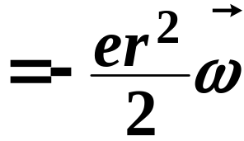

1.分子磁矩
实物的基本组成单元：分子、原子、电子
ω
电子运动：
绕核运动
→电流环
→轨道磁矩
自旋运动
→自旋磁矩
+
-
等效
分子
圆电流
两种运动磁效应的总和
分子的固有磁矩
≠ 0
→顺磁质
两类磁介质
= 0
→抗磁质

Slide 3















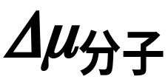


2.磁化的微观解释
磁化面电流
1)顺磁性
≠ 0
N
S
∥
可见：B_{o}↑强，
磁化面电流越大，介质的磁化程度越高。
2)抗磁性
= 0
——分子中电子轨道角动量的旋进
电子轨道磁矩受磁力矩:
+
轨道角动量绕磁场旋进
-
∑
电子附加一个磁矩:
↑
↓

Slide 4





讨论
1）顺磁性介质处在外磁场时，
其体内磁场：
抗磁性介质处在外磁场时，
其体内磁场：
2）介质中的抗磁效应在顺磁介质中是否有？
有
分子附加磁矩只及分子磁矩的10⁻⁵
3）超导体是完全抗磁体
在外磁场中超导体内：
= 0
注：
表面分子磁化电流不是自由电荷定向运动形成！

Slide 5

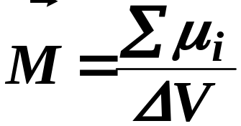


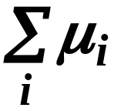

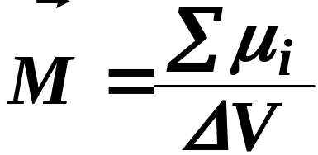
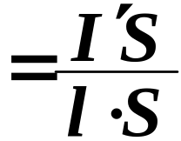
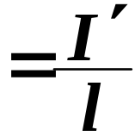





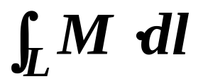
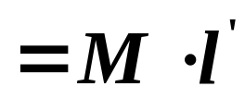



二、磁化强度矢量
1.磁化强度矢量定义
单位体积内分子
磁矩的矢量和
2.磁化强度矢量M与磁化面电流 I′的关系
设长为l、横截面为S的柱形介质在外磁场中沿轴向被均匀磁化，表面束缚面电流为 I′
I′
介质的体积为：
介质内的分子磁矩之和为：
︳ ︳
l
︳ ︳
︳ ︳
——面电流密度
L
更一般的证明为：
磁化强度的环流：
×

Slide 6
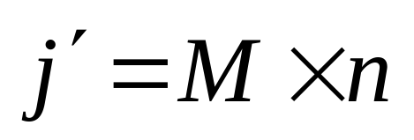




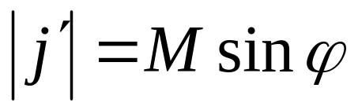
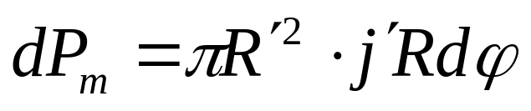
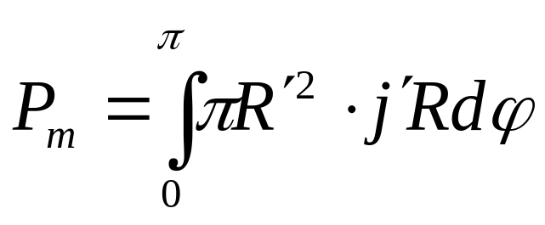
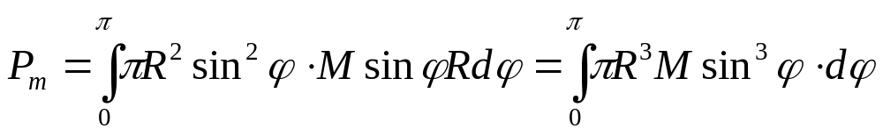
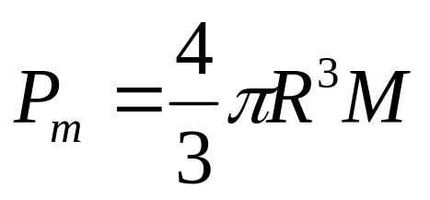
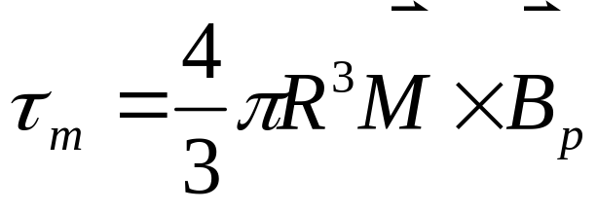
例题：
球体表面的束缚电流密度：
某一束缚电流环的磁矩：
总束缚电流的磁矩：
在外磁场受力矩

Slide 7
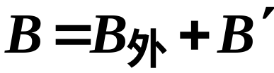
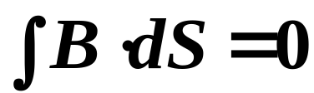
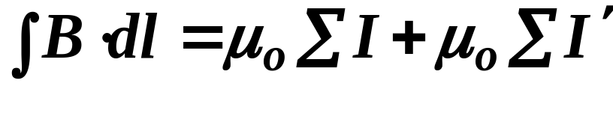
三、有介质时的高斯定理和安培环路定理
1.有介质时的高斯定理
介质中的磁感应强度：
无论是什么电流激发的磁场，其磁力线均是无头
无尾的闭合曲线。
∴ 通过磁场中任意闭合曲面的磁通量为零。
即：
2.有介质时的安培环路定理
在有介质的空间，传导电流与磁化电流共同产生磁场
束缚电流
有磁介质
的总场
传导电流

Slide 8

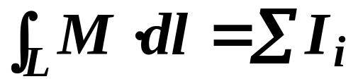
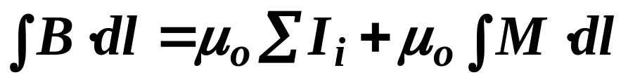
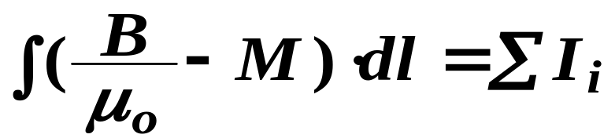
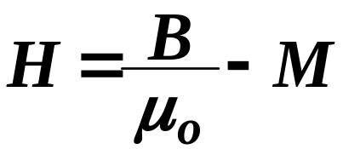
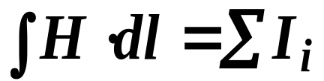
′
则有：
即：
定义：
——磁场强度
则有：
→有介质时的安培环路定理
物理意义
沿任一闭合路径磁场强度的环流等于该
闭合路径所包围的传导电流的代数和。
SI制中磁场强度H 的单位：安培/米(A/m)
高斯制：
1奥斯特=10³/4π(A/m)

Slide 9



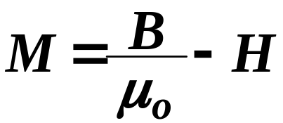














3. 三矢量 之间的关系
实验指出：
各向同性的线性磁介质有
——介质磁化率
那么：
其中：
相对磁导率
即：
介质磁导率
χ_{m} 与 μ_{r} 均为纯数，描述磁介质特性的物理量。
顺磁介质
超导体
抗磁介质
真空

Slide 10
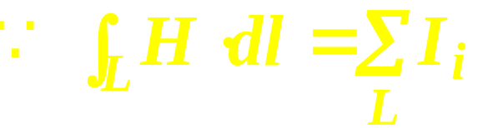




例题一：长直螺旋管内充满均匀
磁介质( )，设励磁电流 ，单
位长度上的匝数为 。求管内的
磁感应强度和磁介质表面的面束
缚电流密度。
解：因管外磁场为零，取如图所示
安培回路
×
×
顺磁质
抗磁质

Slide 11


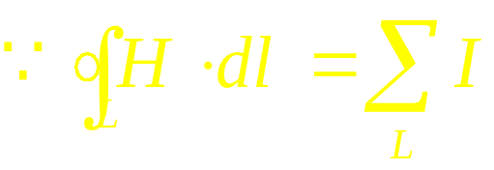
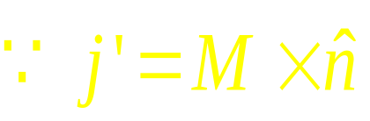



例题二：长直单芯电缆的芯是一根半径为R 的
金属导体，它与外壁之间充满均匀磁介质，电
流从芯流过再沿外壁流回。求介质中磁场分布
及与导体相邻的介质表面的束缚电流。
方向沿圆的切线方向
方向与轴平行
磁介质内表面的总束缚电流

Slide 12

例题 ：
一铁制的螺绕环,其平均周长40.0cm,在环上均匀绕以400匝导线，当绕组内的电流为20.0A时，环内磁感应强度为1.00wb/m²，试计算：
1 磁场强度H
3 磁化面电流（面束缚电流）密度
4 环内材料的磁导率和相对磁导率
5 磁芯内的磁化强度、磁化率。

Slide 13
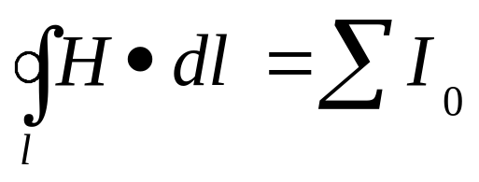

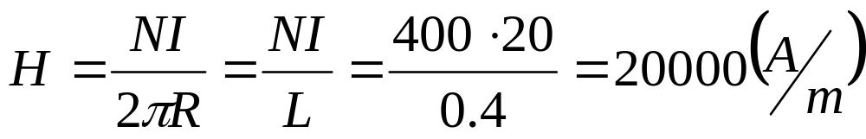
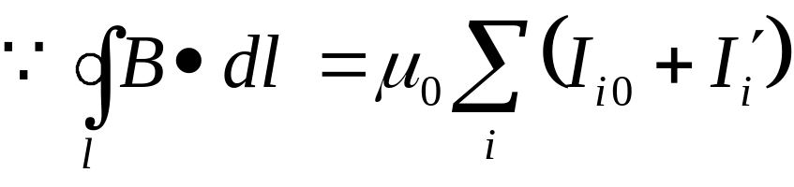
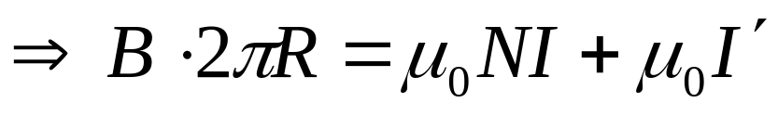
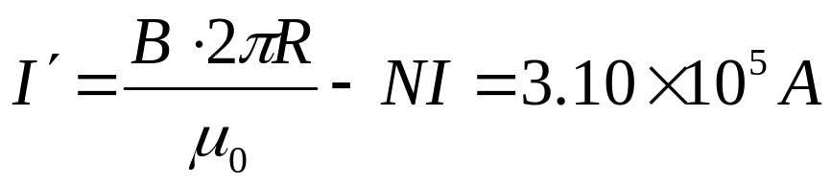
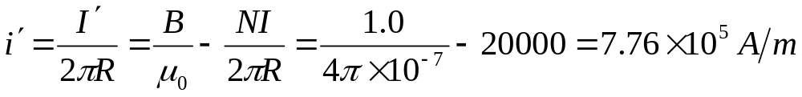
解：（1)
单位长度的电流－电流密度。

Slide 14
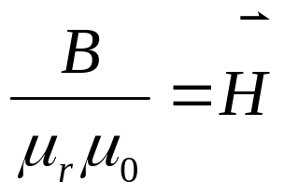
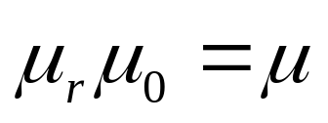

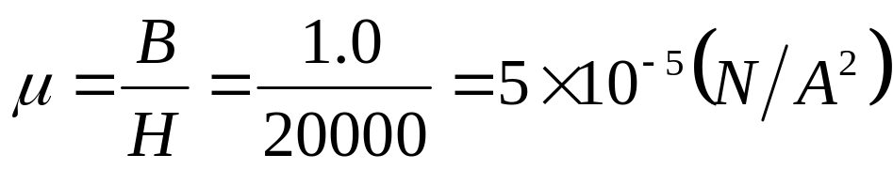
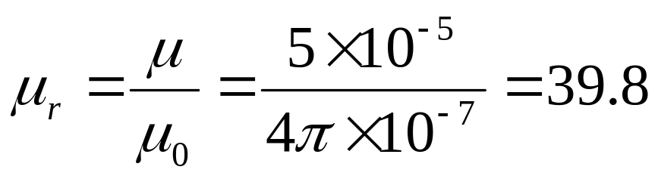
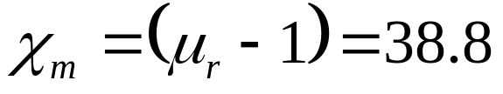
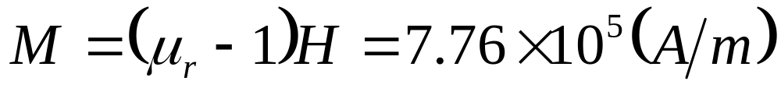
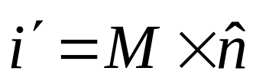
单位长度的电流－电流密度
和前面结果相同

Slide 15
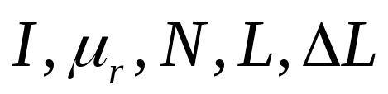
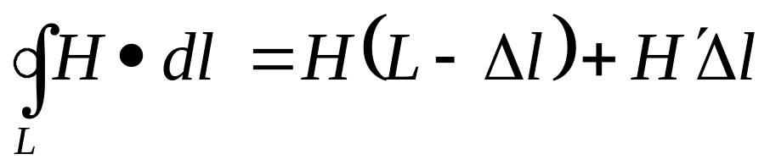
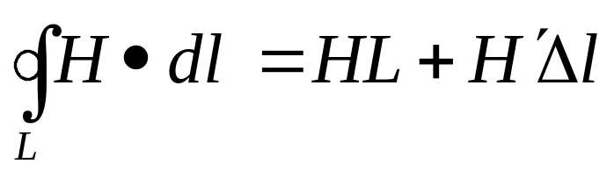
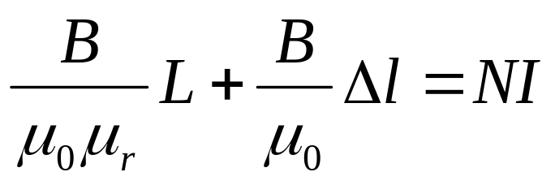





例题：求狭缝中的磁感应强度
×
×
×
×
×
×
×
×
.
.
×
×
.
.
.
.
×
×
.
.
×
×
.
.
×
×
.
r
.
×
.
.
.
×
×
.
.
×
×
.
o
.
×
.
.
×
.
.
×
×
.
.
.
.
.
×
×
×
×
×
×
×
×
×
×
×
×
×
×
×
×
铁芯中
狭缝中

Slide 16









四、 铁磁质的磁效应
1.磁化曲线
装置：环形螺绕环，用铁磁质
（Fe,Co,Ni）充满环内空间
原理：励磁电流为 I;
根据安培定理得：
实验测量B：
如用感应电动势测量
或用小线圈在缝口处测量；
由
得出
曲线:
结论
1. 铁磁质的 不是个常数，
它是 的函数

Slide 17






结论
2. 磁滞回线——不可逆过程
1）起始磁化曲线
饱和磁感应强度B_{S}
2）剩磁B_{r}
3）矫顽力H_{c}
B的变化落后于H，从而具有剩磁——磁滞效应
每个H 对应不同的B与磁化的历史有关。
3. 在交变电流的励磁下反复磁化使其温度升高
——磁滞损耗
磁滞损耗与磁滞回线所包围的面积成正比。
为什么会出现这些现象？

Slide 18




2. 铁磁质磁化的机制
铁磁性主要来源于电子的自旋磁矩。
★ 交换力：电子之间的交换作用使其在自旋平行排列
时能量较低，这是一种量子效应。
★ 磁畴：原子间电子交换耦合作用
很强，使其自旋磁矩平行
排列形成磁畴
——自发的磁化区域。
B
H
★ 磁畴的变化可用金相显微镜观测
H
H↑
H↑
↑
↑
H↑
H =0
↑
↑
↗

Slide 19
说明：
当全部磁畴都沿外磁场方向时，铁磁质的磁化就
达到饱和状态。饱和磁化强度M_{S}等于每个磁畴中
原来的磁化强度，该值很大。
——这就是铁磁质磁性 μ_{r}大的原因。
2. 磁滞 现象是由于材料有杂质和内应力等的作用，
当撤掉外磁场时磁畴的畴壁很难恢复到原来的
形状，而表现出来。
当温度升高时，热运动会瓦解磁畴内磁矩的规则
排列。在临界温度（相变温度Tc ）时，铁磁质完
全变成了顺磁质。居里点 Tc (Curie Point)
如：铁为 1040K，钴为 1390K， 镍为 630K

Slide 20




3. 铁磁质的分类
纯铁，坡莫合金(Fe，Ni)，
硅钢， 铁氧体等。
1）软磁材料：
如
特点：
μ_{r}大，(起始磁化率大)饱和磁感应强度大
矫顽力(Hc)小，
磁滞回线的面积窄而长，
损耗小（HdB面积小）。
易磁化、易退磁
适用于变压器、继电器、电机、以及各种高频
电磁元件的磁芯、磁棒。
2）硬磁材料：
钨钢，碳钢，铝镍钴合金
矫顽力(Hc)大，剩磁B_{r}大
磁滞回线的面积大，损耗大。
适用于做永磁铁。
耳机中的永久磁铁，永磁扬声器。

Slide 21


3.矩磁材料
锰镁铁氧体，锂锰铁氧体
B_{r}=B_{S} ，H_{c}不大，
磁滞回线是矩形。用于记忆元件，
当+脉冲产生H>H_{C，}使磁芯呈+B态，
则–脉冲产生H< – H_{C} 使磁芯呈– B态，
可做为二进制的两个态。

